Slide 1
Noc Świętojańska - „Sobótka”
Noc Świętojańska, inaczej „Sobótka”, związana jest z przesileniem letnim.
Przypada w wigilię przed dniem św. Jana (w nocy z 23 na 24 czerwca).
Obrzędowość z nią związana zwana jest ”Nocą Kupały”, „Kupałą” lub „Kupalnocką”.

Slide 2
Noc Świętojańska - „Sobótka”
Przysłowia:
„Przed świętym Janem najdłuższy dzień panem”
„Zbieraj rumianek, bo święty Janek”
„Jutro święty Janek, puść na wodę wianek” „Wanda z Janem (24.06) wianki puszczają po wodzie i wspólnie radzą o żniwnej pogodzie”

Slide 3
Jan Kochanowski „Pieśń świętojańska o Sobótce” https://wolnelektury.pl/katalog/lektura/piesn-swietojanska-o-sobotce.html
„Gdy słońce Raka zagrzewa,
A słowik więcej nie śpiewa,
Sobótkę, jako czas niesie,
Zapalono w Czarnym Lesie.

Slide 4
Jan Kochanowski „Pieśń świętojańska o Sobótce” https://wolnelektury.pl/katalog/lektura/piesn-swietojanska-o-sobotce.html
Tam goście, tam i domowi
Sypali sie ku ogniowi;
Bąki zaraz troje grały,
A sady sie sprzeciwiały.

Slide 5
Jan Kochanowski „Pieśń świętojańska o Sobótce” https://wolnelektury.pl/katalog/lektura/piesn-swietojanska-o-sobotce.html
Siedli wszyscy na murawie,
Potym wstało sześć par prawie
Dziewek jednako ubranych
I belicą przepasanych.

Slide 6
Jan Kochanowski „Pieśń świętojańska o Sobótce” https://wolnelektury.pl/katalog/lektura/piesn-swietojanska-o-sobotce.html
Wszytki śpiewać nauczone,
W tańcu także niezganione;
Więc koleją zaczynały,
A pierwszej tak począć dały (…)”

Slide 7
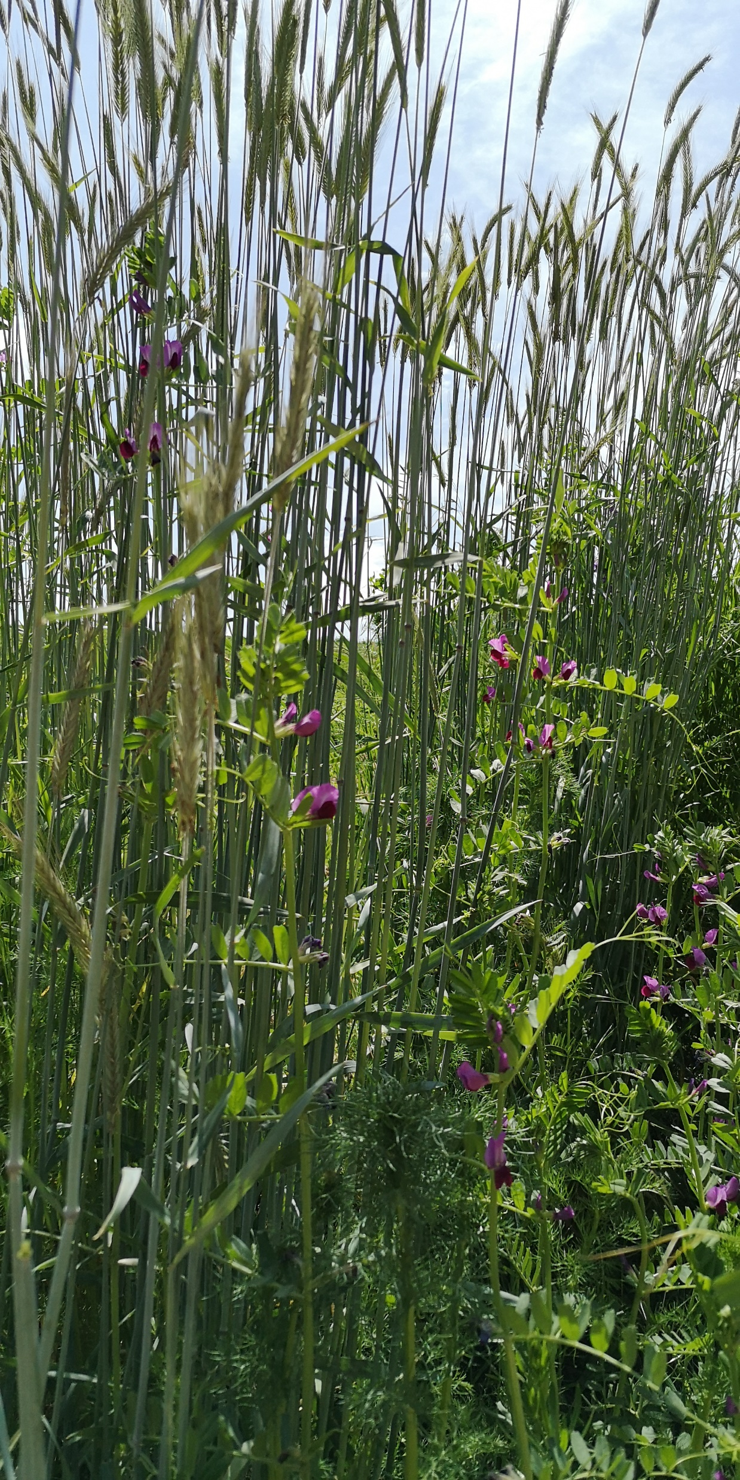
Noc Świętojańska - „Wianki”

Slide 8
Noc Świętojańska - „Wianki”
Panna z różnych kwiatów polnych i ziół plotła dwa wianki.
Każdy z nich osadzała na skrzyżowanych drewienkach, na których zapisywała imiona: swoje i wybranka.
Następnie puszczała je na wodę.
Jeśli na wodzie schodziły się ze sobą (wróżyło to szybkie zamążpójście).
Jeśli natomiast odpływały od siebie (oznaczało to panieństwo).
Źle wróżyło, gdy wianek tonął – oznaczało to śmierć dziewczyny bądź chłopca.

Slide 9
Noc Świętojańska - „Wianki”

Slide 10
Noc Świętojańska - „Wianki”
Jak najlepiej upleść wianek?
Najprościej:
rozejrzeć się i zobaczyć jakie kwiaty rosną dookoła,
zerwać je razem ostrożnie z innymi ziołami i trawami,
wszystkie zebrać w jedno miejsce,
łączyć ze sobą kwiaty i naprzemiennie je do siebie dodawać,
obwiązując innymi trawami (w razie niepowodzenia można sobie pomóc nitką)
wianek pleść do momentu, kiedy na jego widok się uśmiechniesz.

Slide 11
Noc Świętojańska - „Wianki”

Slide 12
Konkurs poetycki organizowany przez Uniwersytet Jana Kochanowskiego w Kielcach
Drodzy Czytelnicy!
Tych, którzy kochają poezję, zachęcamy również do wzięcia udziału w konkursie poetyckim organizowanym przez Uniwersytet Jana Kochanowskiego z okazji 50-lecia Uczelni:
"Pieśni i fraszki - słowne igraszki. Wierszowane potyczki z Janem Kochanowskim".

Slide 13
Konkurs poetycki organizowany przez Uniwersytet Jana Kochanowskiego w Kielcach
Co trzeba zrobić?
Napisać utwór Jana Kochanowskiego „na nowo” 😉.
Motto konkursu:
"Przeto chciejmy wziąć przed się myśli godne siebie, Myśli ważne na ziemi, myśli ważne w niebie"
(Jan Kochanowski, Pieśń 19, Księgi Wtóre).

Slide 14
Konkurs poetycki organizowany przez Uniwersytet Jana Kochanowskiego w Kielcach
Informacje, formularz zgłoszeniowy i regulamin na stronach:
https://www.ujk.edu.pl/konkurs_poetycki_jan_kochanowski.html
https://50lat.ujk.edu.pl/konkurs-poetycki-o-nagrode-rektora/
Formularz zgłoszeniowy
Zgłoszenia do 10 czerwca 2020 r.

Slide 15
Odsłonięcie pomnika Patrona Uniwersytetu Jana Kochanowskiego w Kielcach
Już niedługo odsłonięty zostanie pomnik Patrona naszej Uczelni.
Kiedy będziecie mogli już wychodzić,
serdecznie zapraszamy
do zobaczenia go
i zrobienia sobie z nim zdjęcia 😊.

